Slide 1




ETIKA DAN KOMPETENSI INFORMATIKA
Program Studi Informatika
Fakultas Ilmu Komputer – UPN “Veteran” Jawa Timur

Slide 2


Capaian Pembelajaran
1
CPL02 – Sikap
Memiliki kepekaan sosial, kepedulian lingkungan, penghargaan terhadap keberagaman, dan berperan dalam kemajuan bangsa
CPL06 – KU
Mampu menerapkan pemikiran ilmiah, mengambil keputusan secara tepat dalam menyelesaikan masalah, menegakkan integritas akademik dan profesi, serta mencegah plagiasi
2
Mahasiswa mampu menjelaskan konsep berkaitan dengan etika dan kompetensi informatika
Mahasiswa mampu membuat contoh penerapan konsep etika dan kompetensi informatika
Mahasiswa mampu menganalisis konten media sosial dalam perspektif etika dan kompetensi informatika

Slide 3
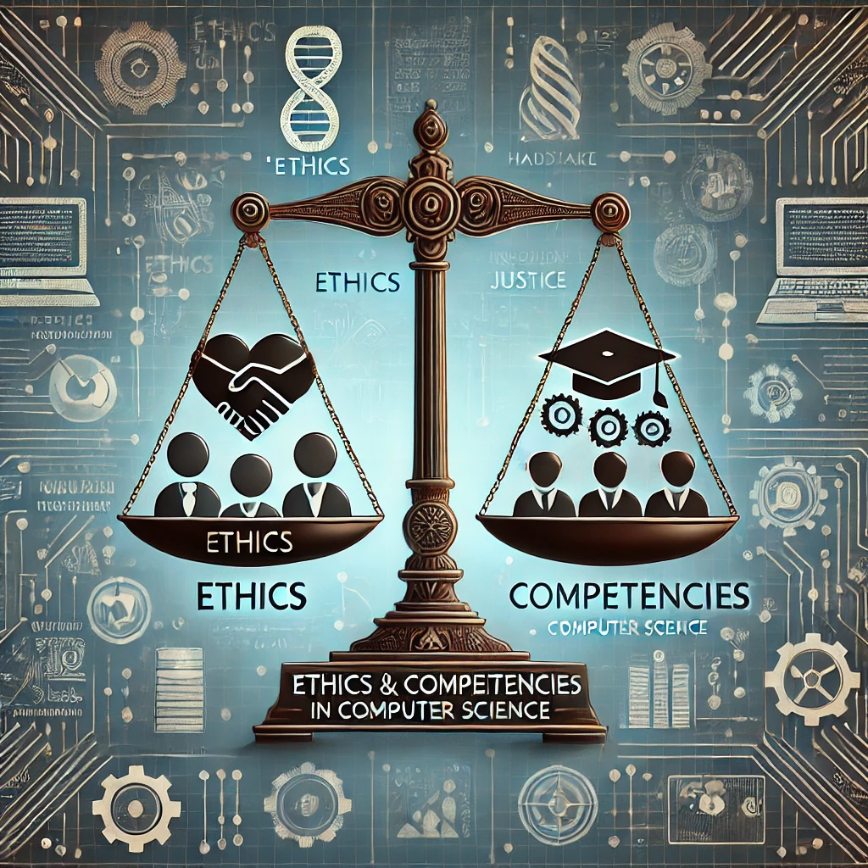

Latar Belakang
1. Konsep Etika dan kompetensi informatika
2. Profesi dan profesionalisme dalam TI
3. Perkembangan etika computer & cyberethics
4. Organisasi & kode etik profesi
5. Privasi
6. Etika bisnis & e-commerce
7. Contoh penerapan Konsep Etika dan Kompetensi Informatika
8. UU Hak Cipta & lisensi Perangkat lunak
9. Software bebas, lisensi dan open source
10. Cybercrime & regulasi hukum di Indonesia
11. Digital forensic & audit system informasi
12. Isu etika kontemporer dalam TI
13. Studi kasus etika TI

Slide 4


Referensi
Edgar, Stacey L. Morality and Machines: Perspectives on Computer Ethics
Bynum, Terrel Ward & Rogerson, Simon. Computer Ethics and Professional Responsibility: Introductory Text & Readings
Kizza, Joseph Migga, Ethical and Social Issues in the Information Age
Reynolds, G.W. Ethics in Information Technology
Undang-Undang Informasi dan Transaksi Elektronik (UU ITE)

Slide 5

Assesment
Keaktifan dalam kelas
Tugas individu dan kelompok
Presentasi
UTS dan UAS

Slide 6
Kontrak Kuliah
Perihal | Keterangan
Dosen Pengampu | Henni Endah Wahanani, ST.,M.Kom
No HP | 085706060407
Perkuliahan | 1-7, ETS, 9-15, EAS Kelas A,E,F (bergantian dgn pak Yoga stlh ETS)
Evaluasi Tengah Semester | 13-24 Oktober 2025
Evaluasi Akhir Semester | 15-24 Desember 2025
Komting/ HP | Kelas A: Serafine Djohan Sadipun Kelas B: mochammad gian luggy fabiano Kelas E: Muhammad Hanafi Kelas F: M.Raditya Naufal
Catatan | -­‐ Setiap pertemuan kuliah, mahasiswa yang ijin harus laporan ke komting. -­‐ Perkuliahan diadakan secara offline / luring - Materi perkuliahan dan pengumpulan tugas melalui elearning (ilmu2.upnjatim.ac.id)

Slide 7
Pengertian Etika dan Moral
● Kata etika berasal dari bahasa Yunani “ethos”, yang berarti adat istiadat atau kebiasaan yang baik.
● Hingga perkembangannya, etika menjadi studi tentang kebiasaan manusia berdasarkan kesepakatan, menurut ruang dan waktu yg berbeda, yg menggambarkan perangai manusia dalam kehidupan pada umumnya.
Moral berasal dari bhs latin, “mos” yg berarti adat kebiasaan.
Scr etimologis kata moral sama dgn etika, yaitu nilai² dan norma² yg menjadi pegangan seseorang/suatu kelompok dalam mengatur tingkah-lakunya di dalam komunitas kehidupannya.

Slide 8
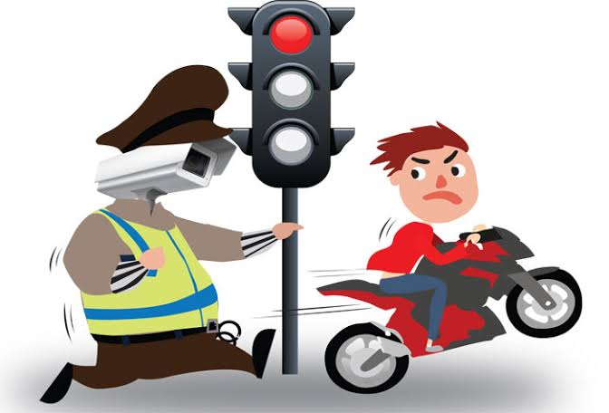
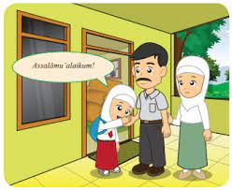
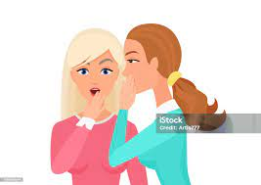
Etika dan Tata Nilai Sosial
1
Tata Nilai Sosial: Norma dan nilai yang diterima dalam masyarakat untuk hidup harmonis.
Norma: aturan yang diharapkan untuk diikuti oleh anggota Masyarakat, dan biasanya ada sanksi jika tidak diikuti
Nilai: prinsip atau keyakinan mendasar yang mempengaruhi bagaimana seseorang memandang dunia dan berperilaku, tanpa sanksi formal jika tidak diikuti
Contoh dalam Kehidupan Sehari-hari:
- Kehidupan Sosial: mematuhi lalu lintas, menghormati orang tua, tidak membuang sampah sembarangan.
- Lingkungan Kerja: menghargai waktu, tidak menyebarkan gosip di tempat kerja, menjaga kerahasiaan perusahaan.
2

Slide 9
Etika, Perilaku dan Integritas
1
Perilaku: Tindakan yang mencerminkan nilai-nilai etis atau bentuk nyata dari nilai tersebut dalam tindakan sehari-hari.
Pentingnya integritas: Konsistensi antara kata-kata dan Tindakan
Integritas merupakan fondasi dari etika karena menyatukan nilai yang diyakini, perilaku yang ditunjukkan, dan norma yang berlaku dalam masyarakat.
2
Contoh dalam Kehidupan Sehari-hari:
Seorang programmer berjanji kepada klien bahwa aplikasi selesai dalam 2 minggu.
Integritas tinggi: aplikasi diselesaikan sesuai janji atau jika ada kendala, ia jujur menyampaikannya.
Integritas rendah: berkata aplikasi hampir selesai padahal belum dikerjakan.
Nilai → Kejujuran, tanggung jawab.
Perilaku → Tepat waktu, transparan, konsisten.
Norma → Norma profesional IT (kode etik profesi: tidak menipu, menepati kontrak kerja).
3

Slide 10
Etika, Karakter dan Budaya
1
Hubungan antara etika dan karakter: karakter yang kuat tumbuh dari kebiasaan etis yang dilakukan secara konsisten
2
Pengaruh budaya terhadap etika: Norma-norma etis yang bisa berbeda antar budaya
Contoh dalam Kehidupan Sehari-hari:
- Perbedaan Budaya: sikap terhadap waktu (tepat waktu vs fleksibel, cara menyapa orang lain (jabat tangan vs membungkuk)
- Membangun karakter: membantu teman tanpa pamrih, menghargai perbedaan pendapat
3

Slide 11
Pelanggaran Etika dan Kaitannya dengan Hukum
Etika ≠ Hukum: sesuatu bisa legal tapi tidak etis
Contoh: menyebarkan informasi pribadi orang lain di media sosial
Beberapa faktor penyebab tindakan2 melanggar etika :
a. Kebutuhan Individu
Faktor utama penyebab tindakan tidak etis, misal. korupsi.
b. Tidak ada Pedoman
Tidak adanya prosedur/pedoman baku suatu tindakan yg semestinya.
c. Perilaku dan Kebiasan Individu
Tidak etis bisa timbul karena perilaku dan kebiasaan individu, tanpa memperhatikan faktor lingkungan dimana individu berada.
d. Lingkungan Tidak Etis
Lingkungan yg tidak etis dari kondisi yg sudah ada sebelumnya, sehingga dapat mempengaruhi orang lain di lingkungan tsb.
e. Perilaku Atasan
Perilaku atasan yg tidak etis, mempengaruhi orang² yg berada dalam lingkup pekerjaannya untuk melakukan hal serupa.

Slide 12
Sanksi Pelanggaran Etika
Jenis sanksi pelanggaran etika:
Sanksi Sosial
Karena etika merupakan norma² sosial yg berkembang dan berlaku dimasyakarat, maka jika melanggar terkena sanksi sosial.
Sanksi bisa berupa teguran dari pemuka sosial hingga pengucilan dari kehidupan bermasyarakat.
2. Sanksi Hukum
Hukum mengukur kegiatan2 etika yang kebetulan selaras dengan aturan hukum
Jika pelanggaran etika mengarah kepada pelanggaran hukum, maka sanksi hukum di berlakukan. Contoh : korupsi, kolusi, nepotisme
Hukum pidana menduduki tempat utama karena masalah integritas, objektivitas dan manfaat bagi masyarakat luas, pemerintah dan dunia usaha, sedangkan hukum perdata menempati prioritas selanjutnya.

Slide 13
Tugas Individu
Tuliskan esai mengenai pengalaman pribadi di mana etika dan integritas diuji dan bagaimana situasi tersebut di atasi (minimal 250 kata) dalam
1 halaman
Sertakan foto saat ini (bebas rapi tidak mengandung sara), wajah asli
- Tuliskan nama, NPM dan motto hidup / motivasi / prinsip
- File dalam bentuk pdf dan di unggah di elearning: ilmu2.upnjatim.ac.id
- Penamaan file: Tgs1_NPM_Nama
- Presentasikan (3 mahasiswa)

Slide 14
Ke perpustakaan membaca buku,
Ilmu dicari setiap waktu.
Adab dijunjung sebelum ilmu,
Agar berkah hidup selalu.

Slide 15

Terima Kasih

